Slide 1
生物统计学
许立达

Slide 2
第一章 导论

Slide 3
生物统计学与数理统计的差别
为什么要开设生物统计学？
课程要求与考核

Slide 4
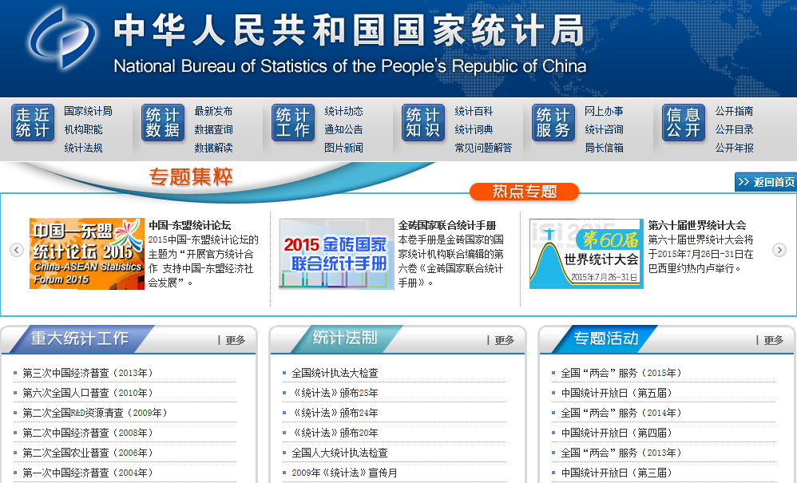
什么是统计学?

Slide 5
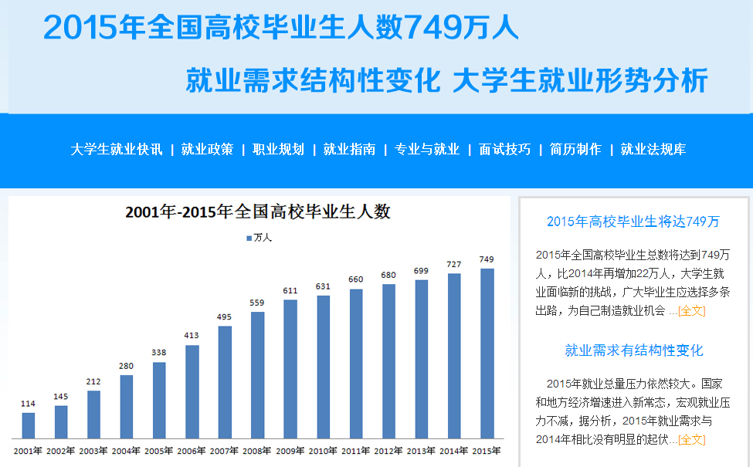
什么是统计学?

Slide 6
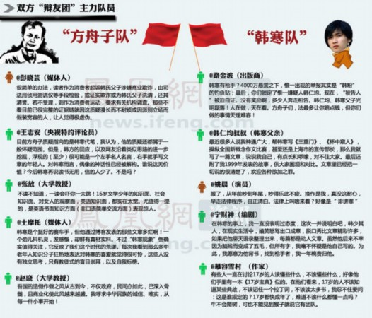
的、地、得

Slide 7
什么是统计学?
Statistics: the science of collecting, analyzing, presenting, and interpreting data.
Copyright 1994-2000 Encyclopaedia Britannica, Inc.
统计学是用以收集数据，分析数据和由数据得出结论的一组概念、原则和方法。其目的是探索数据的内在数量规律性，以达到对客观事物的科学认识。
统计是人类思维的一个归纳过程

Slide 8
理论统计与应用统计
理论统计
研究统计学的一般理论
研究统计方法的数学原理
应用统计
研究统计学在各领域的具体应用
需要具备统计学的基础知识
专门领域的基础知识

Slide 9
统计学的应用领域
经济学
生物学
统计学
管理学
工程学
社会学
…

Slide 10
生物统计学的典型问题：
疫苗是否有效？
吸烟是否有害？
某批产品中合格品有多少?是否报废？
新配方是否优于旧的？
流行病是否增加？
农作物的产量与施肥量之间是否存在相关关系？

Slide 11
课程内容
描述性统计分析
概率与概率分布
参数估计
假设检验
列联分析
方差分析
回归及相关分析
试验设计
因子分析
聚类分析
多元回归

Slide 12
为什么要学习生物统计学？

Slide 13
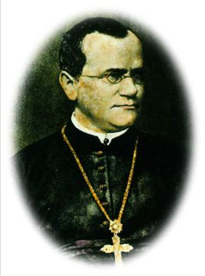
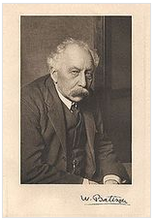
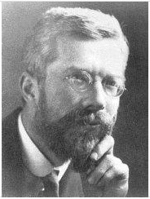
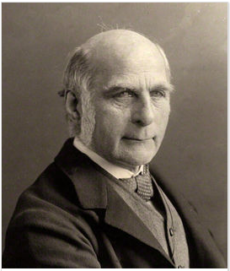
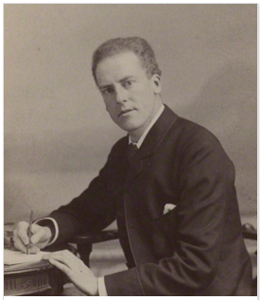
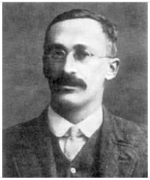
孟德尔
威廉·贝特森
罗纳德·费雪
F·高尔顿
卡尔·皮尔逊
戈塞特

Slide 14
生物统计学
生物医学
实验
生物信息学
流行病调查

Slide 15
药物一致性评价
背景
全民医保体系下的仿制药替代控费策略
仿制药市场恶性竞争，粗放、低质、重复
CFDA曾于2008年摸底抽查，发现国产仿制药与原研药体外溶出差异悬殊
中国仿制药行业平均毛利率只有5%-10%，低于国际上平均40%-60%的毛利率
《国家药品安全“十二五”规划》中要求仿制药品要与原研药品质量和疗效一致

Slide 16
一致性评价政策
社会保障部门在医改支付上予以适当支持
临床上优先选用。同品种通过一致性评价的企业超过3家的，集中采购时不再采用未通过品种
通过一致性评价的企业在符合有关条件下，可以申请基建投资、产业基金等资金支持。

Slide 17
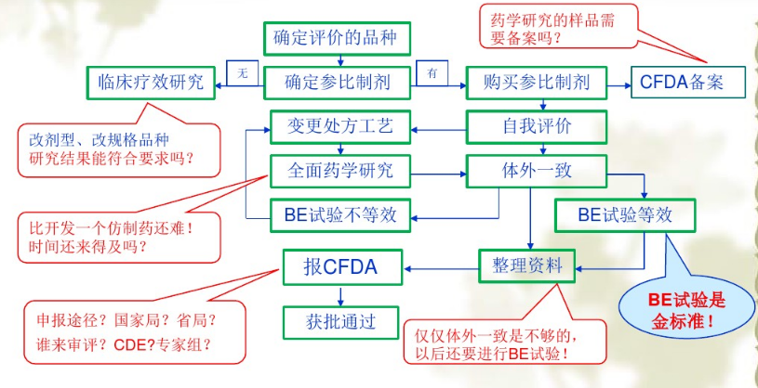
评价流程
生物等效性试验（BE试验）是指比较同一种药物的相同或者不同剂型的制剂，在相同的试验条件下，其活性成分吸收程度和速度有无统计学差异的人体试验。

Slide 18
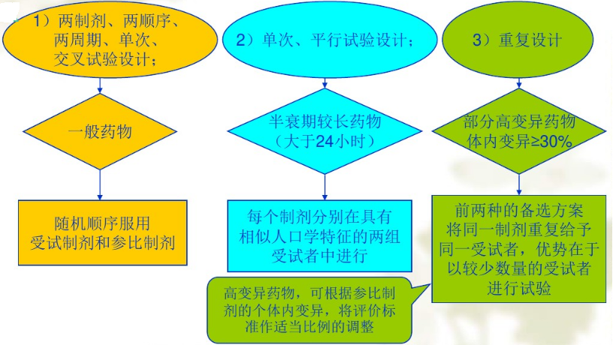
BE试验总体设计

Slide 19
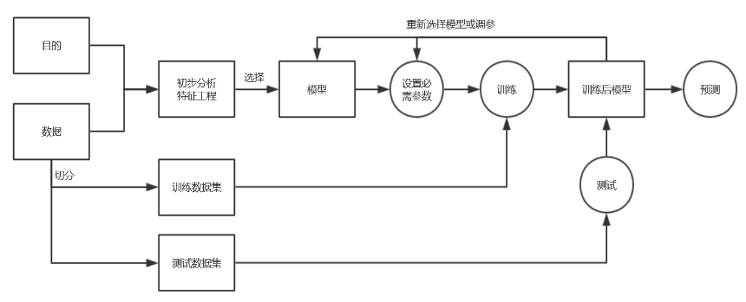
统计机器学习
符号学习
统计机器学习
深度学习

Slide 20
统计能做什么？
统计可以指导我们收集数据
统计直观的图表展示,可以使各个领域的专家容易理解
判断实验结果的可靠性
提供由样本推断总体的方法
提供试验设计的一些重要原则
可用统计方法建立模型描述变量之间关系，或验证数据是否支持某种结论，也可用于预测

Slide 21
你相信统计结果吗？
数据可以有误或作假
统计方法（有意或无意）使用不当可以误导。有低级误导和高级误导。
常识判断和直觉是重要的
统计不能完全代替判断。
——Henry Clay

Slide 22
统计研究中的常见谬误
混淆统计联系与因果联系
事后解释谬误
生态学谬误
还原论谬误
混淆统计检验显著与实际意义显著

Slide 23
课程要求
概率知识和统计方法
计算，使用软件
统计思维
成绩：平时成绩（20%）、大作业（40%）、期末考试（40%）
大作业提交邮箱：smxueyuan2013@126.com
联系方式：
Office：东校区科技大厦301-3 / 科西108
Email：xuld@mail.buct.edu.cn

Slide 24
参考书目
《生物统计学》（第5版），李春喜等主编，科学出版社，2018。
《生物统计学》（第4版），杜荣骞，高等教育出版社，2014。
《生物统计学基础》（第3版），Geoffrey R. Norman, David L. Streiner著，凌莉主译，人民卫生出版社，2010。
《SPSS 13.0在生物统计中的应用》，张力编著，厦门大学出版社，2006。
《社会统计分析方法——SPSS软件应用》，郭志刚主编，中国人民大学出版社，1999。

Slide 25
统计学的几个概念

Slide 26
统计学方法
统计方法
描述统计
推断统计
参数估计
假设检验
Notes:
5

Slide 27
描述统计
内容
搜集数据
整理数据
展示数据
目的
描述数据特征
找出数据的基本规律
￥
50
25
0
Q1
Q2
Q3
Q4
x = 30 s² = 105

Slide 28
推断统计
总体(Population)：所关心的所有元素的集合
内容
参数估计
假设检验
目的
对总体特征作出推断
总体
样本
样本(Sample)：总体的一部分

Slide 29
参数与统计量
变量与数据
参数（parameter）是对一个总体特征的度量
统计量（statistic）是由样本计算所得的数值，是描述样本特征的数量
变量（variable）是确定研究目的后所观测的试验指标
数据或资料（data）：变量的观察结果，也称为变量值或观测值

Slide 30
概念：统计量(statistic)
可用来描述定量变量的数据。
任何样本的函数，只要不包含总体的未知参数，都称为统计量(statistic)。
统计量也是随机变量
统计量可作为总体参数的估计。一些统计量还可以用来检验样本和假设的总体是否一致。

Slide 31
因素与水平
处理与重复
因素或因子（factor）影响试验指标的原因或原因组合。可分为可控因素和非控因素，或称为固定因素和随机因素。
水平（level）每个因素的不同状态。
处理（treatment）是指给予的某种外部干预或措施。分为单因素处理和多因素处理。
重复（repitition）是指将一个处理实施在多个试验单位上。

Slide 32
描述统计与推断统计的关系
概率论
（包括分布理论、大数定律和中心极限定理等）
推断统计
（利用样本信息和概率论对总体的数量特征进行估计和检验等）
反映客观现象的数据
样本数据
描述统计
（统计数据的搜集、整理、显示和分析等）
总体数据
总体内在的数量规律性
统计学探索现象数量规律性的过程

Slide 34
资料的搜集

Slide 35
数据是怎样得到的
在自然的未被控制的条件下观测到的数据，称为观测数据(observational data)。
在人工干预和操作情况下收集的数据就称为试验数据(experimental data)。
常见的试验设计方法主要有对比设计、随机区组设计、拉丁方设计、裂区设计、正交设计等

Slide 36
统计调查方式
统计调查方式
普
查
抽样调查
统计报表
重点调查
典型调查

Slide 37
普查
为特定目的专门组织的非经常性全面调查
2. 通常是一次性或周期性的
3. 一般需要规定统一的标准调查时间
4. 数据的规范化程度较高
应用范围比较狭窄
如：人口普查
总体

Slide 38
抽样调查
1.从总体中抽取一部分单位(样本)进行调查
2. 目的是推断总体的未知数字特征
3. 最常用的调查方式
4. 与普查相比，具有经济性、时效性强、适应面广、准确性高等特点
☺
总体
☺
☺
☺
☺
☺
☺
样本
☺
☺

Slide 39
抽样
概率抽样
简单随机抽样
系统抽样
分层抽样
整群抽样
多段抽样
PPS抽样
户内抽样
非概率抽样
偶遇抽样
判断抽样
定额抽样
雪球抽样

Slide 40
1、随机抽样
（1）简单随机抽样：在抽取样本时，如果总体中的每一个体都有同等机会被选到样本中，这种抽样称为简单随机抽样。
放回式抽样（sampling with replacement）和
非放回式抽样（sampling without replacement）
可用随机抽取编号的方法
适用于个体间差异较小、所需样本数较少的情况

Slide 41
（2）分层随机抽样：将总体按变异原因或程度划分成若干区层，然后再用简单随机抽样方法，从各区层按一定的比例抽取样本。
划分区层：把总体分为几个比较同质的区层，提高抽样的准确度
在每个区层按一定的抽样比例独立随机抽样
分层随机抽样不仅可以降低抽样误差，也可以运用统计方法来估算抽样误差

Slide 42
例：现有一块麦田，其长势呈单向趋势变化，欲通过抽样估计其产量，如何进行抽样？
I
II
III
好
差
长势

Slide 43
（3）整群抽样：把总体分成若干群，以群为单位，对随机抽到的样本作全面调查。
适用群间差异比较小的情况；与分层抽样相反
与简单随机抽样相比，它有时能提供较为准确的总体估计值
样本容量一定是，抽样误差一般大于简单随机抽样

Slide 44
2、系统抽样
又称为顺序抽样、机械抽样
指按某种既定顺序从有限总体中进行抽取
可避免抽样时受主观偏见的影响
如果样本的观察单位在总体内分布均匀，抽样误差小于简单随机抽样；如果存在周期性或趋势，则会产生明显的系统误差。

Slide 45
3、典型抽样
根据初步资料或经验判断，有意识地选取一个典型群体作为样本进行调查
依赖于调查者的经验和技能，结果不稳定
无法估计抽样误差

Slide 46
统计数据的误差
抽样误差（sampling error）
影响因素：样本量、样本结构、抽样的随机性
非抽样误差
如：调查员误差、测量误差等
误差的控制

Slide 47
数据的计量与类型
数据的计量尺度
数据的类型和分析方法

Slide 48
四种计量尺度
数据的计量尺度
定类尺度
定序尺度
定距尺度
定比尺度

Slide 49
定类尺度
计量层次最低
对事物进行平行的分类
各类别可以指定数字代码表示
使用时必须符合类别穷尽和互斥的要求
数据表现为“类别”
具有=或≠的数学特性

Slide 50
定序尺度
对事物分类的同时给出各类别的顺序
比定类尺度精确
未测量出类别之间的准确差值
数据表现为“类别”，但有序
具有>或<的数学特性

Slide 51
定距尺度
1. 对事物的准确测度
2. 比定序尺度精确
3. 数据表现为“数值”
4. 没有绝对零点
5. 具有 + 或 - 的数学特性

Slide 52
定比尺度
1. 对事物的准确测度
2. 与定距尺度处于同一层次
3. 数据表现为“数值”
4. 有绝对零点
5. 具有 × 或 ÷ 的数学特性

Slide 53
四种计量尺度的比较
四种计量尺度的比较
 | 定类尺度 | 定序尺度 | 定距尺度 | 定比尺度
分类（＝，≠ ） 排序（ < ，> ) 间距（ + ，- ） 比值（ × ，÷） | √ | √ √ | √ √ √ | √ √ √ √
计量尺度
数学特性
“√”表示该尺度所具有的特性

Slide 54
数据类型与统计方法
数据类型与统计方法
定类数据
定序数据
定距数据
定比数据
品质数据
数量数据
非参数方法
参数方法

Slide 55
变量及其类型
变 量
定类变量
定序变量
数字变量
离散变量
连续变量

Slide 56
几种常用的统计软件 (Software)
典型的统计软件
SAS
SPSS
STATISTICA
Excel
R
STATISTICA
SAS
Excel
SPSS

Slide 57
SPSS 简介 (Statistical Product and Service Solutions)
统计分析软件（数据分析工具）
使用范围广泛(自然科学、社会科学 )
操作简便，基本满足生物统计分析的需要
www.spss.com 或 www.spssbj.com.cn

Slide 58
注意：
计算机无法识别你的统计方面的错误
错误的方法、错误的数据形式都必然输出错误的结果，虽然看上去可能很漂亮
统计软件输出的结果太多、很难都理解
最好的方式是在使用中学习！

Slide 59
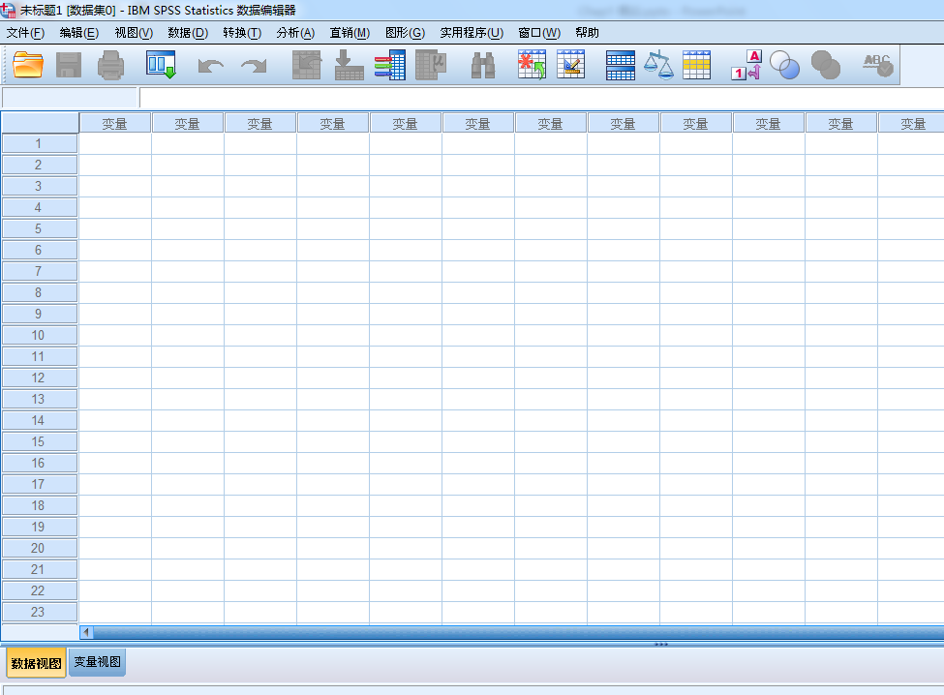

Slide 60
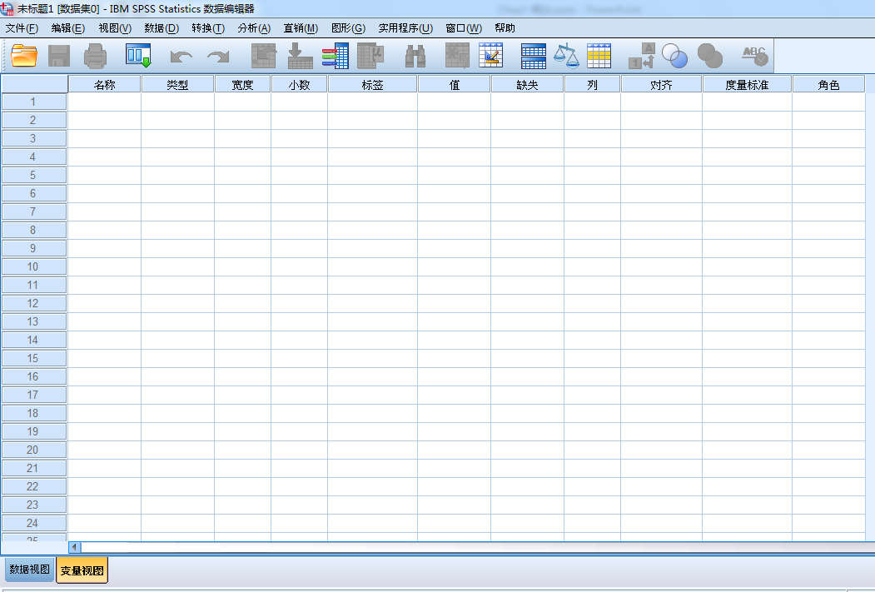

Slide 61
变量的录入及定义
直接录入
从Txt、Excel导入
数据文件的生成 ＊ .sav
SPSS
Name | 变量的名字 | Values | 变量值标签
Type | 变量类型 | Missing | 变量缺失值
Width | 运算宽度 | Columns | 列宽
Decimals | 小数位数 | Align | 对齐方式
Label | 变量名标签 | Measure | 测量标度

Slide 62
